Slide 1

CÀI ĐẶT THUẬT TOÁN MERGE SORT
SỬ DỤNG SINGLE LINKED LIST
Người thực hiện: A25641 –Trần Tuấn Anh

Slide 2
NỘI DUNG TRÌNH BÀY
01
Giới thiệu thuật toán
02
Trình bày giải thuật
03
Demo chương trình

Slide 3
Giới thiệu
thuật toán

Slide 4
Giới thiệu thuật toán
Merge Sort
Phù hợp
01
02
Là một trong những thuật toán sắp xếp có độ phức tạp trung bình và đạt hiệu quả về mặt thời gian.
Các chương trình cần sự
tối ưu.
Ưu điểm
Nhược điểm
03
Sắp sếp nhanh hơn so với các thuật
toán cơ bản (Insertion Sort, Selection Sort, Interchage Sort), nhanh hơn
Quick Sort trong một số trường hợp
04
thuật toán khó cài đặt,
không nhận dạng được mảng
đã được sắp.

Slide 5

Giải thuật

Slide 6
Giải thuật
Bước 1
Bước 2
Bước 3
Nếu chỉ có 1 phần tử trong list thì list này được xem là đã được sắp xếp. Trả về list hay giá trị nào đó.
Chia list một cách đệ quy thành 2 nửa cho tới khi không thể chia được nữa.
Kết hợp các list nhỏ hơn (đã qua sắp xếp) thành list mới (cũng đã được sắp xếp)

Slide 7
Giải thuật
2 Function chính:
1 function MergeSort() là hàm đệ quy gọi lại chính nó để phân chia mảng cho đến khi kích thước
mảng bằng 1
1 function Merge() sử dụng để merge 2 nửa đã được sắp xếp

Slide 8
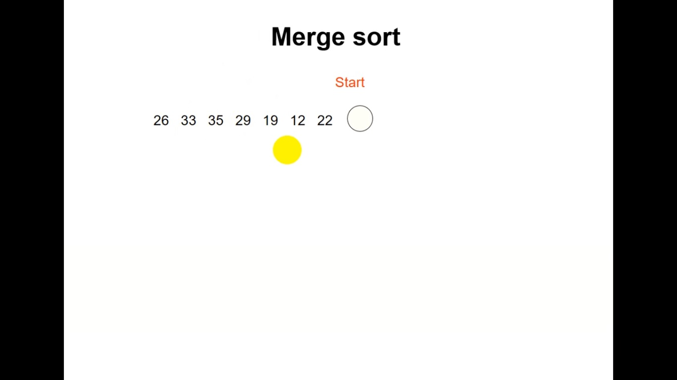
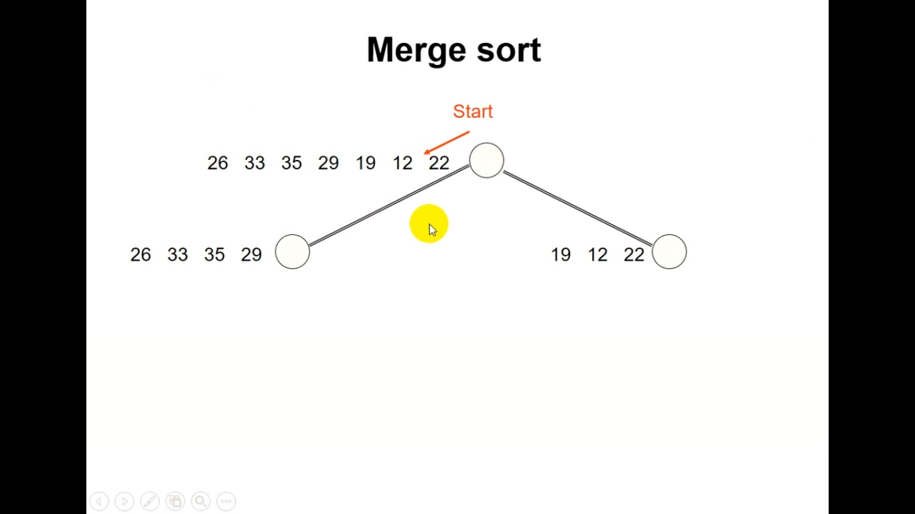
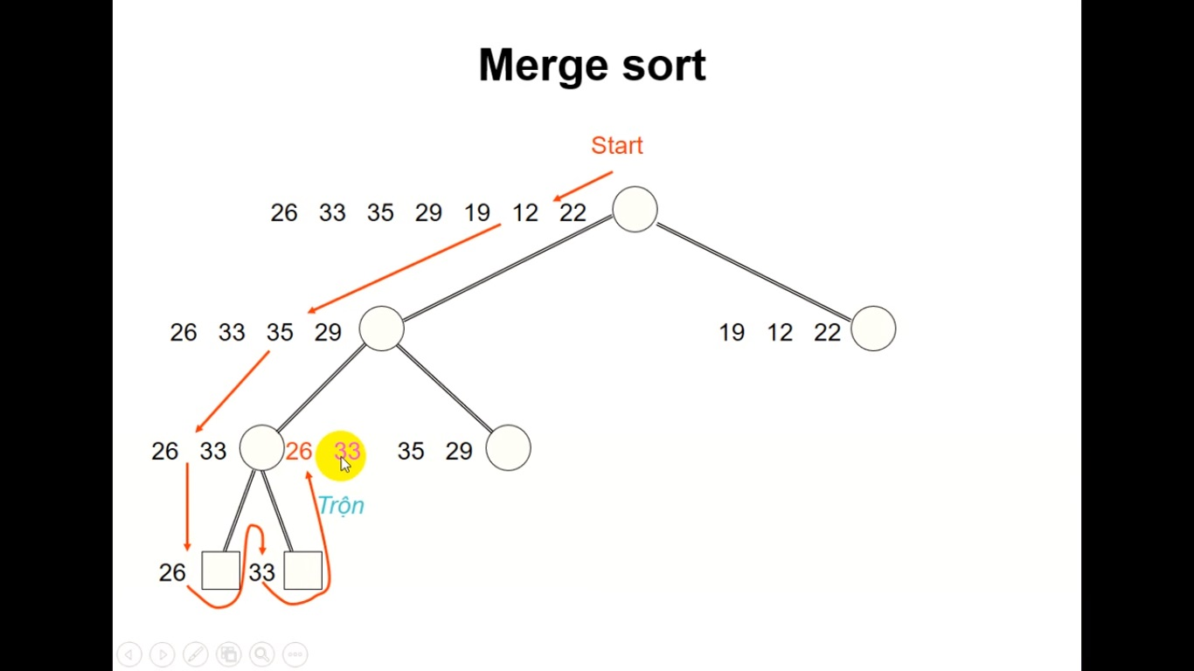
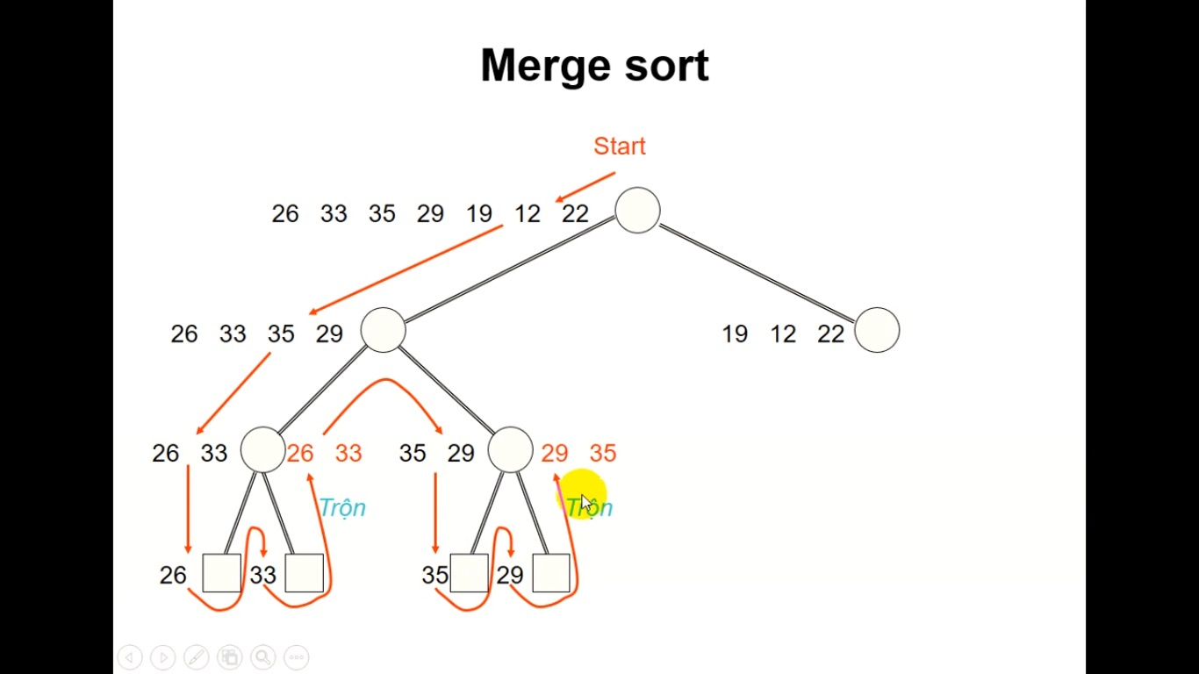
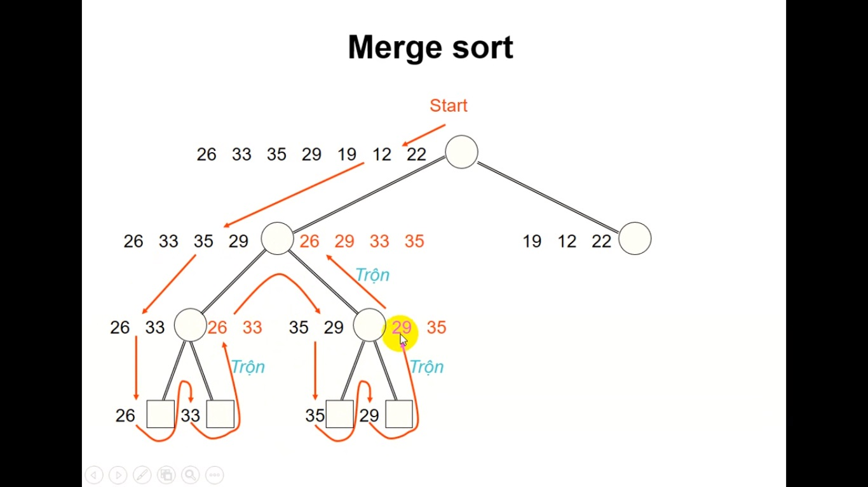
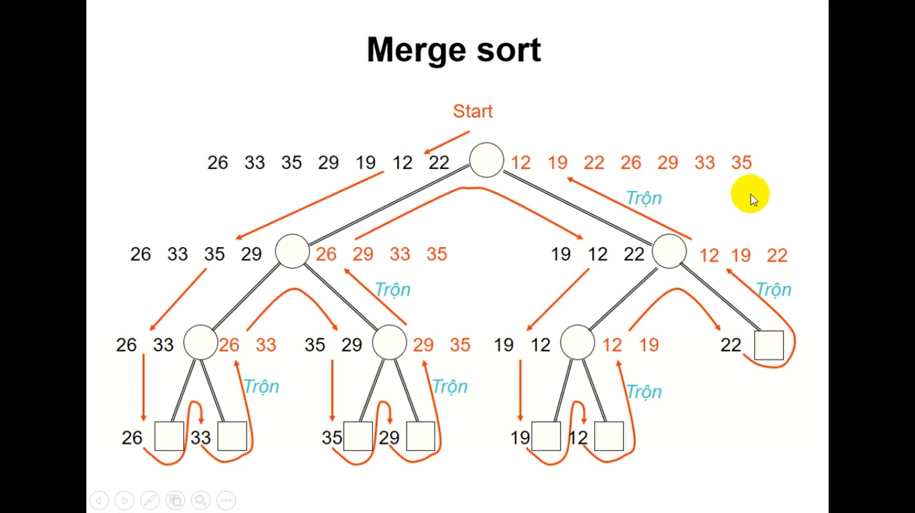
Infographic Style
Insert the title of your subtitle Here
PowerPoint Presentation
Get a modern PowerPoint Presentation that is beautifully designed. You can simply impress your audience and add a unique zing. Easy to change colors, photos and Text.
Content Here
Add Text
Easy to change colors, photos and Text.
Add Text
Easy to change colors, photos and Text.
Easy to change colors, photos and Text.

Slide 9
Demo chương trình

Slide 10
Cám ơn!!
Thầy và các bạn

